Slide 1
第十五章 电能和电功率
15.4 探究焦耳定律

Slide 2
学习目标
1、知道用电器产热与电阻、电流的关系。
2、能够设计实验对电阻的产热与电流、电压、电阻三者的关系进行验证，并会分析实验数据得出结论。
3、能够根据P=UI进行公式变形并应用。
4、知道焦耳定律及公式，学会应用公式进行简单计算。知道多种用电器散热方式。

Slide 3
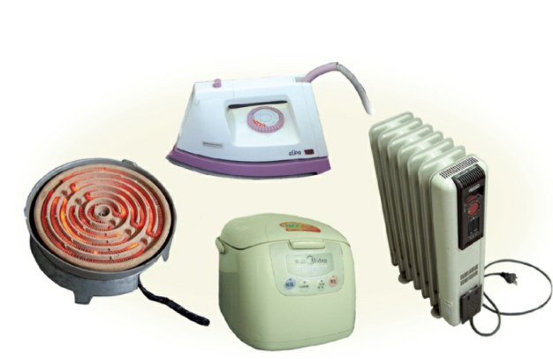
生活中，许多用电器通电后，都伴有热现象产生。请举例说明。
PPT模板：www.1ppt.com/moban/ PPT素材：www.1ppt.com/sucai/
PPT背景：www.1ppt.com/beijing/ PPT图表：www.1ppt.com/tubiao/
PPT下载：www.1ppt.com/xiazai/ PPT教程： www.1ppt.com/powerpoint/
资料下载：www.1ppt.com/ziliao/ 范文下载：www.1ppt.com/fanwen/
试卷下载：www.1ppt.com/shiti/ 教案下载：www.1ppt.com/jiaoan/
PPT论坛：www.1ppt.cn PPT课件：www.1ppt.com/kejian/
语文课件：www.1ppt.com/kejian/yuwen/ 数学课件：www.1ppt.com/kejian/shuxue/
英语课件：www.1ppt.com/kejian/yingyu/ 美术课件：www.1ppt.com/kejian/meishu/
科学课件：www.1ppt.com/kejian/kexue/ 物理课件：www.1ppt.com/kejian/wuli/
化学课件：www.1ppt.com/kejian/huaxue/ 生物课件：www.1ppt.com/kejian/shengwu/
地理课件：www.1ppt.com/kejian/dili/ 历史课件：www.1ppt.com/kejian/lishi/
Notes:
PPT模板：www.1ppt.com/moban/ PPT素材：www.1ppt.com/sucai/
PPT背景：www.1ppt.com/beijing/ PPT图表：www.1ppt.com/tubiao/
PPT下载：www.1ppt.com/xiazai/ PPT教程： www.1ppt.com/powerpoint/
资料下载：www.1ppt.com/ziliao/ 范文下载：www.1ppt.com/fanwen/
试卷下载：www.1ppt.com/shiti/ 教案下载：www.1ppt.com/jiaoan/
PPT论坛：www.1ppt.cn PPT课件：www.1ppt.com/kejian/
语文课件：www.1ppt.com/kejian/yuwen/ 数学课件：www.1ppt.com/kejian/shuxue/
英语课件：www.1ppt.com/kejian/yingyu/ 美术课件：www.1ppt.com/kejian/meishu/
科学课件：www.1ppt.com/kejian/kexue/ 物理课件：www.1ppt.com/kejian/wuli/
化学课件：www.1ppt.com/kejian/huaxue/ 生物课件：www.1ppt.com/kejian/shengwu/
地理课件：www.1ppt.com/kejian/dili/ 历史课件：www.1ppt.com/kejian/lishi/

Slide 4
一、电流的热效应
电流通过导体时电能转化成内能，这个现象叫做电流的热效应。

Slide 5
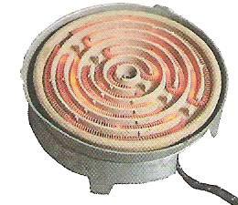
想想议议
电炉丝和导线通过电流相同，为什么电炉丝热得发红，而导线却几乎不发热?
电流通过导体时产生热的多少跟什么因素有关?

Slide 6
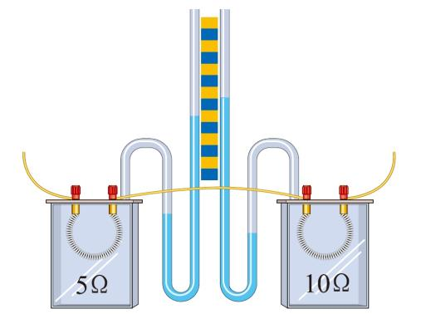
演示实验
电流通过导体时产生热的多少与什么因素有关?
实验装置

Slide 7
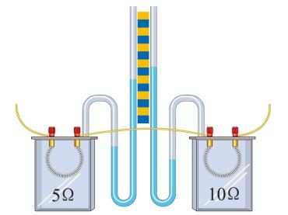
实验1：研究电热与电阻关系
R₁ = 5 Ω
R₂ = 10 Ω
A
在电流相同、通电时间相同的情况下，电阻越大，这个电阻产生的热量越多。

Slide 8
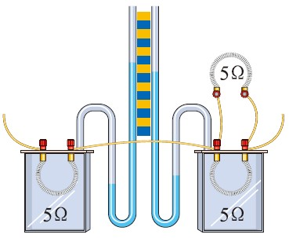
实验2：研究电热与电流关系
R = 5 Ω
R = 5 Ω
I₁
I
I = 2I₁
R = 5 Ω
A
在电阻相同、通电时间相同的情况下，通过一个电阻的电流越大，这个电阻产生的热量越 多。

Slide 9
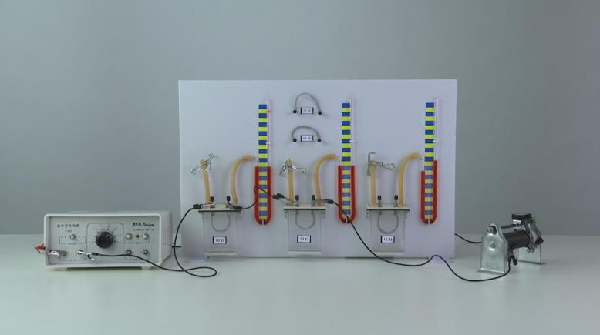
观察实验

Slide 10
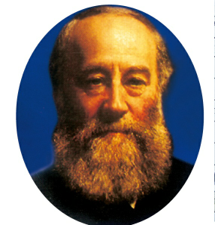
焦耳简介
焦耳（James Prescott Joule， 1818—1889），英国物理学家。用 近 40 年的时间做了 400 多次实验， 研究热和功的关系。通过大量的实 验，于 1840 年最先精确地确定了电 流产生的热量与电流、电阻和通电 时间的关系。
焦 耳

Slide 11
二、焦耳定律
1．内容：
电流通过导体产生的热量跟电流的二次方成正比，跟导体的电阻成正比，跟通电时间成正比。
2．公式：Q = I²Rt
3．单位：焦耳（J）

Slide 12
三、电能和电热关系
1．在纯电阻电路中（如：电暖器，电饭锅，电炉子等），当电流通过导体时，电能全部转化为内能，而没有同时转化成其他形式的能量，这样电流产生的热量Q 就等于消耗的电能W，即
Q = W = UIt = I²Rt=Pt=
2．在非纯电阻电路中，如当电扇工作时，消耗的电能主要转化为电机的机械能：
W＞Q_{热}
电能 内能+机械能
此时，只能用Q=I²Rt（焦耳定律）来计算电热

Slide 13
例一
一根 60 Ω 的电阻丝接在 36 V的电源两端，在 5 min内共产生多少热量?
U
R
36 V
60 Ω
解:
I = = = 0.6 A
Q = I²Rt =(0.6 A)²×60 Ω×300 s
= 6 480 J
答: 在 5 min 内共产生 6 480 J 热量。

Slide 14
例二
有一电动机，它正常工作时的电阻为5Ω，电流为5A，正常工作的电压为220V，通电10min，电动机消耗的电能为多少？产生的热量为多少？有多少电能转化为机械能？
解：消耗的电能：
W= UIt =220V×5A×600s=6.6×10⁵J
电热Q = I²Rt =(5A)²×5Ω×600s=7.5×10⁴J
转化为的机械能：E_{机}=W－Q=6.6×10⁵J －7.5×10⁴J
=5.85×10⁵J
答：电动机消耗的电能为6.6×105焦,产生的热量为7.5×104焦，有5.85×105焦电电能转化为机械能

Slide 15
想想议议
额定电压相同的灯泡，额定功率越大，电阻越小，正常工作时单位时间内产生的热量越多。可是按照焦耳定律，电阻越大，单位时间内产生的热量越多。二者似乎有矛盾，这是怎么回事?
答：前者说电阻越小，正常工作时单位时间内产生的热量越多，前提条件是电压相同；而后者说，电阻越大，单位时间内产生的热量越多，前提条件是电流相同，两者并不矛盾。所以我们在应用公式时应该特别注意条件。

Slide 16
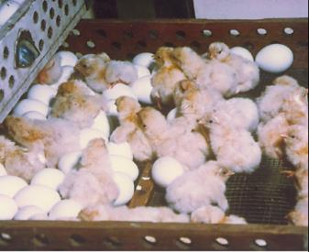
四、电热的利用和防止
1.电热的利用
用来加热
电热器的优点: 清洁卫生，没有环境污染，热效率高，还可以方便地控制和调节温度。
利用电热孵化器孵小鸡

Slide 17
1、电热器
1.原理：利用电流的热效应来工作的。
2.核心部分：发热体，它是有电阻率大，熔点高的材料制成的
3.电热器的电热和电功的关系
因为电热器中消耗的电能只用来发热，所以
电热Q=电功W

Slide 18
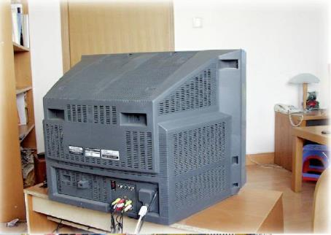
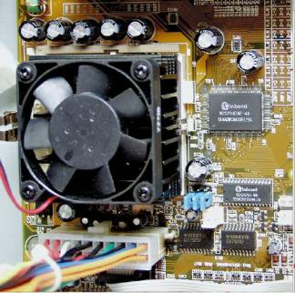
2、电热的危害
很多情况下我们并不希望用电器的温度过高。如：电视机的后盖有很多孔，为了通风散热；电脑运行时要用微型风扇及时散热等等。

Slide 19
电流的热效应有时对我们有益，我们利用它；有时对我们有害，需要减少电流导致的发热，或者尽快把发出的热散发掉。
随堂练习
(1)列举两个生活或者生产中利用电流热效应的实例
电热毯、电烙铁、电饭锅、电热孵化器等
(2)列举两个生活和生产中为防止电流热效应产生危害而采取的措施
电脑主机有风扇散热;电视机上的散热窗、电动机外壳有许多散热片

Slide 20
课堂小结
焦耳定律的实验和内容
电热的利用和危害

Slide 21
练习
关于焦耳定律（电热）的计算练习题
1.某导体的电阻是2Ω,通过2A的电流时，1min产生多少焦耳的热量？
解：Q=I²Rt=(2A)²×2Ω×60s=480J
若电流变为原来的2倍，其它条件不变，则电热是原来的_______倍
4

Slide 22
2.一只额定功率是450w的电饭锅，在额定电压下使用，每分钟产生多少热量？
解：电饭锅是纯电阻电路
所以，Q=W=Pt=450W×60s=27000J

Slide 23
3.一只电烙铁的额定电压是220V，在额定电压下工作时的电阻是1210Ω，它的额定功率有多大？在额定电压下通电10min产生多少热量？
解：
因为电烙铁消耗的电能全部用来发热，所以
Q=W=Pt=40W×10×60s=24000J

Slide 24
4.某校师生自制了一台电烘箱。电烘箱的电阻丝通过5A的电流时，每分钟可产生6.6×10⁴J的热量。求这台电烘箱的电功率和电阻丝工作时的电阻。
解：
∵ P=I²R
∴

Slide 25
6.在家庭电路中，有时导线长度不够，需要把两根连接起来，而连接处往往比别处更容易发热，加速老化，甚至引起火灾。这是为什么？
答：
根据公式P=I²R可知，在电流相等时，电阻越大，电功率越大。导线相互连接的位置接触电阻比较大，因而电能转化为热的功率也较大，造成此处比别处更容易发热，加速老化甚至引起火灾

